Slide 1
Муниципальное бюджетное дошкольное образовательное учреждение «Детский сад №73 «Полянка» города Чебоксары Чувашской Республики
Отчет по выполнению
муниципального проекта «Культурное наследие Чувашии заботливо и бережно храним»

Slide 2
ЦЕЛЬ ПРОЕКТА
Приобщение дошкольников к культурному наследию чувашского народа посредством сотрудничества с социальными институтами города Чебоксары

Slide 3
ЗАДАЧИ ПРОЕКТА
формировать познавательный интерес к языку, литературе, истории, музыке, изобразительному искусству чувашского народа;
способствовать активизации полученных знаний в различных видах детской деятельности;
воспитывать чувство любви и уважение к традициям своего народа, к культурным ценностям, к родному краю;
повышать профессиональный уровень педагогов по приобщению дошкольников к культуре родного края;
способствовать укреплению сотрудничества ДОУ и семьи в развитии личностной культуры ребенка как основы его любви к малой родине.

Slide 4
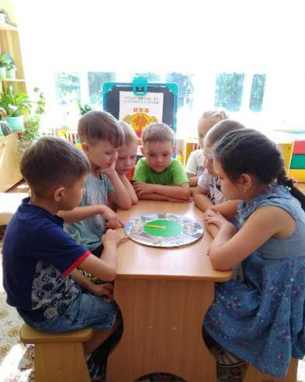
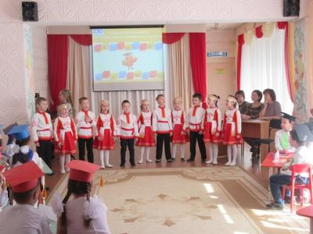
ВИКТОРИНА «ЗНАТОКИ ГОРОДА ЧЕБОКСАРЫ»

Slide 5
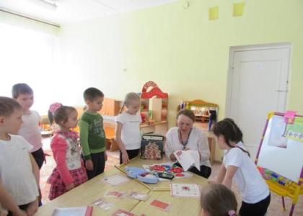
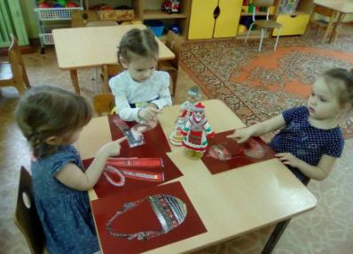
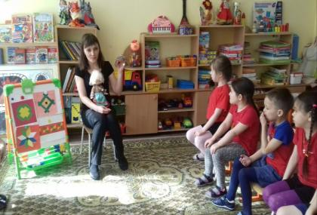
МАСТЕР-КЛАСС ПО ЧУВАШСКОМУ НАРОДНОМУ РУКОДЕЛИЮ

Slide 6
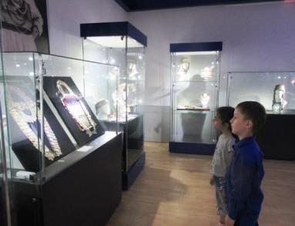
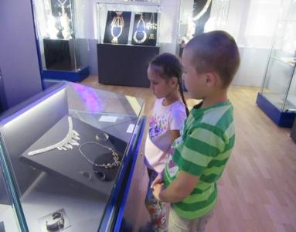
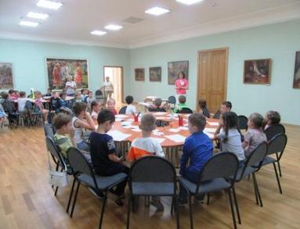
МУЗЕЙ ЧУВАШСКОЙ ВЫШИВКИ

Slide 7
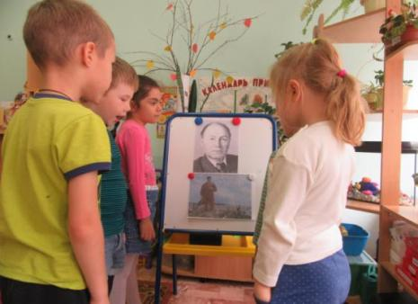
ЗНАКОМСТВО С ТВОРЧЕСТВОМ НАРОДНОГО ХУДОЖНИКА НИКОЛАЯ ОВЧИННИКОВА

Slide 8
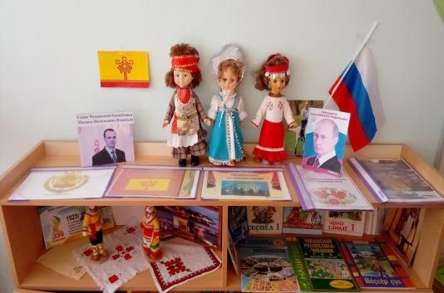
УГОЛКИ КРАЕВЕДЕНИЯ

Slide 9
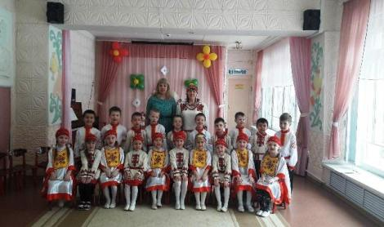
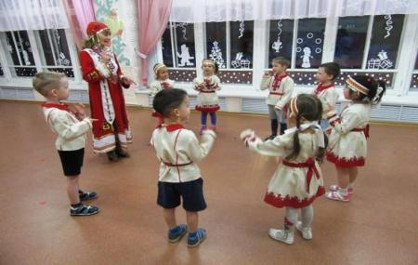
ПРАЗДНИК «КРАЙ, В КОТОРОМ Я ЖИВУ»

Slide 10
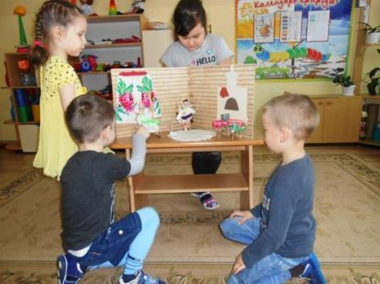
ЗНАКОМСТВО С ИСТОРИЕЙ, ТРАДИЦИЯМИ ЧУВАШСКОГО НАРОДА

Slide 11
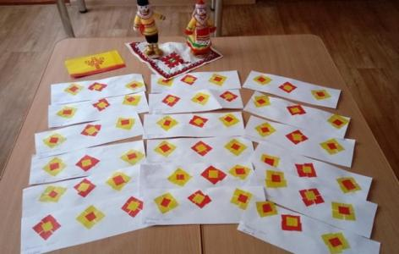
ПОЗНАВАТЕЛЬНОЕ ПУТЕШЕСТВИЕ ПО СТРАНЕ ЧУВАШСКИХ УЗОРОВ

Slide 12
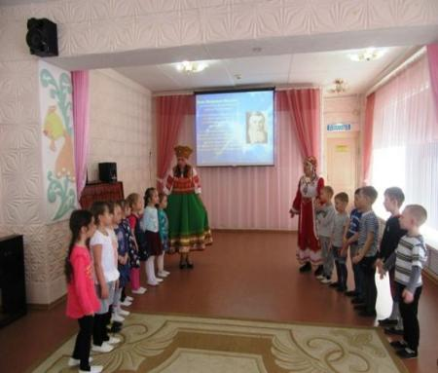
ЗНАКОМСТВО С ЧУВАШСКИМ ПРОСВЕТИТЕЛЕМ И. Я. ЯКОВЛЕВЫМ

Slide 13
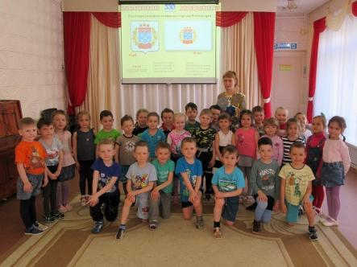
ДОШКОЛЯТА ЗНАКОМЯТСЯ С ИСТОРИЕЙ НАШЕГО ГОРОДА

Slide 14
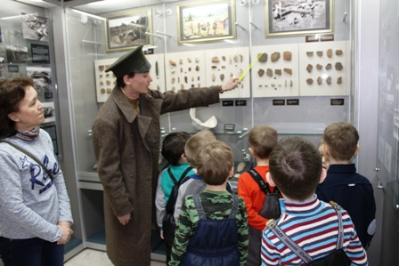
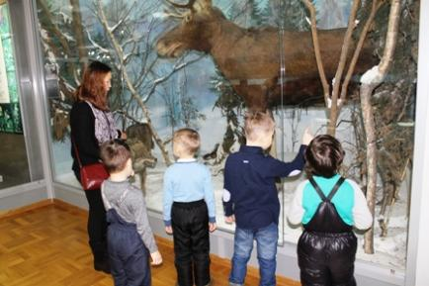
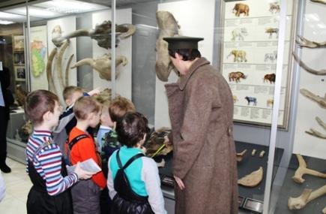
ЭКСКУРСИЯ В НАЦИОНАЛЬНЫЙ МУЗЕЙ

Slide 15
ТЕМАТИЧЕСКАЯ РОДИТЕЛЬСКАЯ ВСТРЕЧА, ПОСВЯЩЕННАЯ ЮБИЛЕЮ ГОРОДА

